Slide 1



ORGANIZACIJA SLUŽBE
ZA LEČENJE AKUTNOG BOLA
I IMPLEMENTACIJA U SVAKODNEVNU KLINIČKU PRAKSU
Neli Stošić Vintar
Medicinski fakultet Univerziteta u Ljubljani
Univerzitetski klinički centar Ljubljana
BANJA LUKA & TUZLA 28. / 29.novembar 2019

Slide 2

KAKO USTANOVITI SLUŽBU ZA LEČENJE AKUTNOG BOLA?
  1. Pismeni protokoli za postoperativnu analgeziju
  2. Novi profil medicinske sestre: medicinska sestra u službi terapije bola
  3. Edukacija: odeljenjske sestre i pacijenti
  4. Redovna ocena bola: učiniti bol vidljivim
  5. Beleženje VAS i potrošnje analgetika
  6. Beleženje neželjenih efekata i komplikacija
  7. Analiziranje
  8. Revizije: redovni sastanci i planovi za poboljšanje

Slide 3


Slide 4
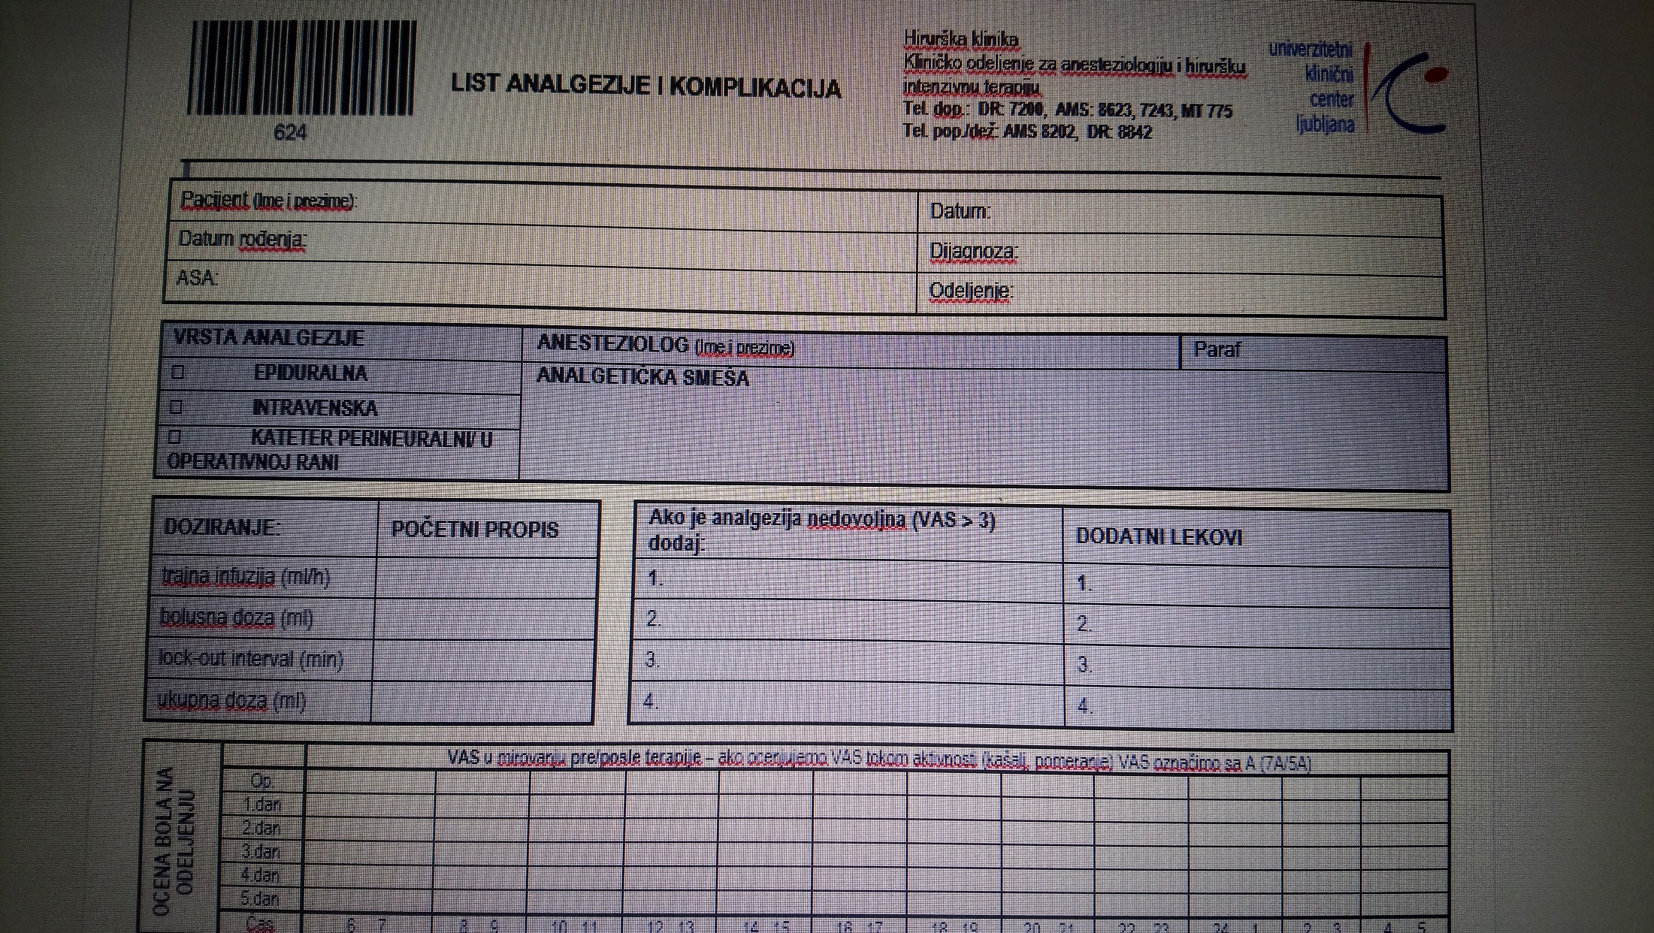

Slide 5
PROTOKOL ZA TRETMAN NEŽELJENIH EFEKATA I KOMPLIKACIJA TEHNIKA POSTOPERATIVNE ANALGEZIJE

Slide 6
MEDICINSKA SESTRA U SLUŽBI TERAPIJE BOLA novi profil medicinske sestre
SVAKODNEVNE VIZITE PACIJENATA SA PCA PUMPOM (beleženje VAS skora, računanje potrošnje analgetika, prilagođavanje programa PCA pumpi potrebama pacijenta, beleženje neželjenih efekata)
SVAKODNEVNE VIZITE PACIJENATA SA KATETERIMA (sestrinska nega katetera, beleženje komplikacija, bezbedno odstranjivanje epiduralnih katetera)
EDUKACIJA ODELJENJSKIH SESTARA: REDOVNI PROGRAMI EDUKACIJE
STATISTIČKA ANALIZA, GODIŠNJI IZVEŠTAJI

Slide 7
ANESTEZIOLOG U SLUŽBI AKUTNE TERAPIJE BOLA
NA RASPOLAGANJU JE ZA
PRILAGOĐAVANJE PROTOKOLA ANALGEZIJE
REŠAVANJE PROBLEMA I KOMPLIKACIJA
BELEŽENJE DNEVNIH VIZITA
KOMUNIKACIJU SA ANESTEZIOLOZIMA U TIMU
ODGOVORAN JE ZA
STANDARDE I PROTOKOLE
KOMUNIKACIJU SA BOLNIČKOM APOTEKOM
GODIŠNJE SASTANKE SA HIRURZIMA

Slide 8

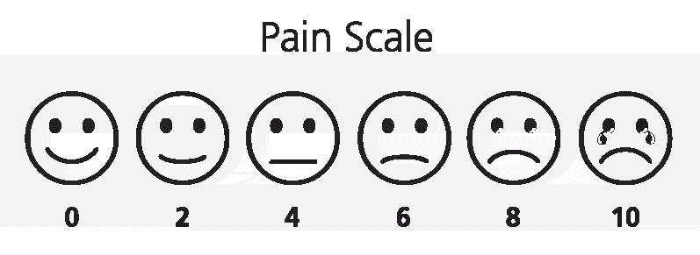
UČINIMO BOL VIDLJIVIM
Odeljenjske sestre beleže VAS skor:
u jedinicama intenzivne terapije 1x/h
na hirurškim odeljenjima: 1x/3h
Medicinske sestre beležijo ocene bolečine:
v EIN najmanj na 3 ure, večinoma na 1 uro
Na oddelku 1 x na turnus

Slide 9
SISTEMSKA APLIKACIJA ANALGETIKA
PRVI / DRUGI DAN POSLE OPERACIJE: iv
veoma jak bol: snažan opioid piritramid PCA,
umeren bol : tramadol / metamizol
kombiniramo: NSAR, paracetamol
TREĆI DAN i kasnije: per os
veoma jak bolečina: snažan opioid tapentadol ili oksikodon
umeren bol: tramadol
kombiniramo : NSAR, metamizol, paracetamol

Slide 10
NAČINI VENSKOG DAVANJA ANALGETIKA
kad pacient oseti jači bol, pozove medicinsku sestru:
on demand (na zahtjev)
u redovnim vremenskim intervalima :
u tačno određeno vreme (na 4h, na 6h)
v neprekidnoj infuziji

Slide 11
NAČINI APLIKACIJE ANALGETIKA
analgetik daje medicinska sestra
analgetik / analgetičku smešu apliciraju pumpe:
perfuzor (neprekidno)
elastomerne pumpe (neprekidno)
pumpe za PCA (patient controlled analgesia) neprekidno ili bez pretoka; dodatni bolusi na zahtjev

Slide 12
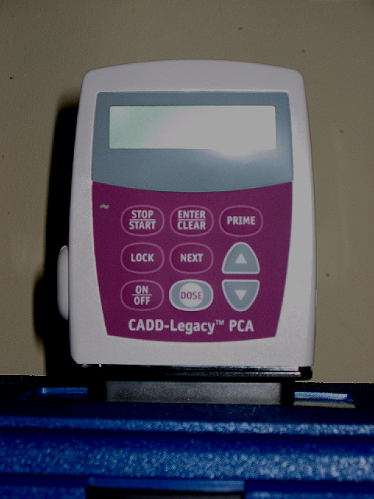
PUMPE ZA ANALGEZIJU KONTROLISANU OD STRANE PACIJENTA (PCA)
Pacijent je aktivno uključen
Nezavisan od članova osoblja
Kontinuirana infuzija analgetika / bez kontinuirane infuzije sa bolusima u okvirima programiranog bezbednog intervala
Beleži aplikovane boluse i pokušaje aplikacije
Izračunava dnevnu potrošnju analgetika

Slide 13
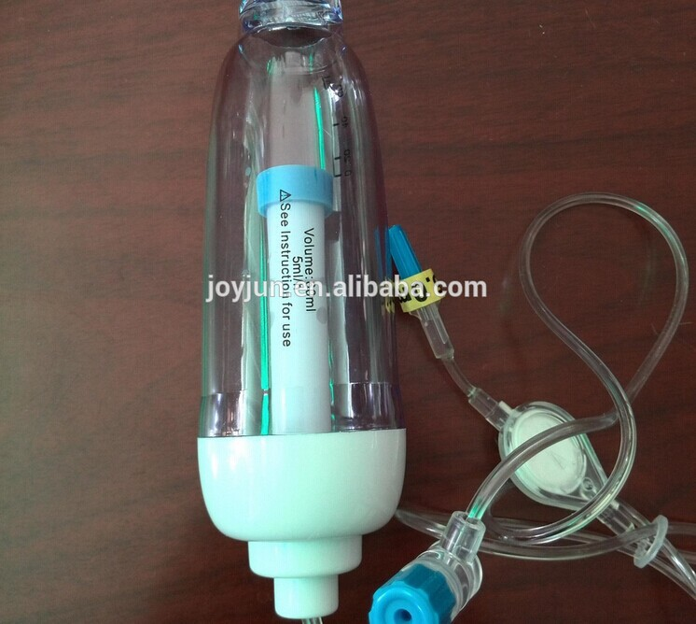
ELASTOMERSKE PUMPE
ZA JEDNOKRATNU UPOTREBU
KONTINUIRAN PROTOK 2ml/h ILI 5 ml/h
ZA PALIJATIVNU NEGU
ZA ANALGEZIJU KATETEROM U RANI

Slide 14
MONITORING PACIJENATA SA PCA / ELASTOMERSKIM PUMPAMA
ODELJENJSKE SESTRE:
MONITORING SEDACIJE SVAKA 3 SATA
OCENA BOLA I BELEŽENJE SVAKA 3 SATA
PREPOZNAVANJE NEŽELJENIH EFEKATA I MOGUĆIH KOMPLIKACIJA
PO POTREBI ZAMENA BATERIJA PCA PUMPI

Slide 15
MEDICINSKE SESTRE U SLUŽBI TERAPIJE BOLA
VODE RAČUNA O SVIM PCA PUMPAMA
SVAKODNEVNE VIZITE SVIH PACIJENATA SA PCA PUMPAMA I KATETERIMA
SVAKODNEVNO RAČUNANJE POTROŠNJE ANALGETIKA, BELEŽENJE NA „ŽUTOM LISTU“
SVAKODNEVNO PRILAGOĐAVANJE PROGRAMA PCA PUMPI – PREMA POTREBAMA POJEDINAČNOG PACIJENTA
NAKON ODSTRANJENJA PCA PUMPE, MED. SESTRA U SLUŽBI TERAPIJE BOLA SAKUPLJA SVE PUMPE I ČISTI IH
VODI RAČUNA O POPRAVCI KADA JE TO POTREBNO

Slide 16
MESEČNA STATISTIČKA ANALIZA
IZVEŠTAJI OCENE KVALITETA 1X GODIŠNJE
Broj različitih tehnika
Broj ocena VAS tokom jednog dana
Prosečan dnevni VAS skor
Broj neželjenih efekata i komplikacija ukupno i posebno za svako hirurško odeljenje

Slide 17
GODIŠNJI IZVEŠTAJI
Izveštaji se predstavljaju godišnje na sastanku za ocenu kvaliteta kliničkog odeljenja za anesteziologiju i intenzivnu terapiju
Analiza efektivnosti i bezbednosti
Predlozi za poboljšanja

Slide 18
GODIŠNJI SASTANCI
SA HIRURZIMA I ODELJENJSKIM SESTRAMA
NA HIRURŠKIM ODELJENJIMA
PREZENTACIJA REZULTALA: efektivnost i neželjeni efekti
PREDLAGANJE POBOLJŠANJA PRAKSE U SKLADU SA STANDARDIMA OCENE KVALITETA

Slide 19
SLUŽBA ZA LEČENJE AKUTNOG BOLA LJUBLJANA
1998 - 2018
NAKON 20 GODINA:
SVAKODNEVNO 1 anesteziolog na raspolaganju (tel. 7200)
SVAKODNEVNO 2-4 med.sestre u službi terapije bola (tel. 8623, 7243)
100 PCA pumpi u upotrebi svaki dan
Godišnje: ≥ 5000 pacijenata sa
IV PCA, PCEA, perifernim kateterima
Svaki pacijent ima PCA 3 dana: ≥ 15000 vizita godišnje

Slide 20
DOSTIGNUĆA SLUŽBE ZA LEČENJE AKUTNOG BOLA
U UKC LJUBLJANA NAKON 20 GODINA
Bol se REDOVNO ocenjuje i beleži kao 5. vitalni znak na svim hirurškim odeljenjima
Efikasno uklanjanje postoperativnog bola u svim SPAN i hirurškim odeljenjima: VAS ≤ 3
Neželjenih efekata je malo, nema ozbiljnih komplikacija: oko 5%
Redovni programi edukacije za odeljenjske sestre: prisustvo obavezno, pozitivni rezultati
Visoko zadovoljstvo pacijenata kvalitetom uklanjanja postoperativnog bola: rezultati redovnih anketa 4,9 poena (od mogućih 5)

Slide 21
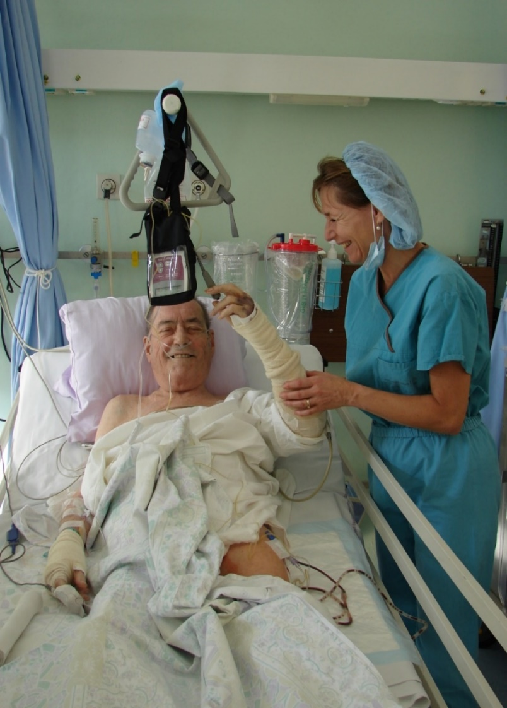
HVALA

